Slide 1
Auto Test Platform
-- Josing Cai
2019年10月14日

Slide 2
Abstract
(1) Target:
Auto Test for API and Manage Test Case
(2) Scheme:
1. Python Flask Frame
2. Achive saved in .ini and .xls (Plan to save in DB)
(3) Base Pre:
1. Get API Swagger info, e.g.: xxx.json/ xxx.yaml/ web url
2. Get Test Case Template to save Test Case

Slide 3
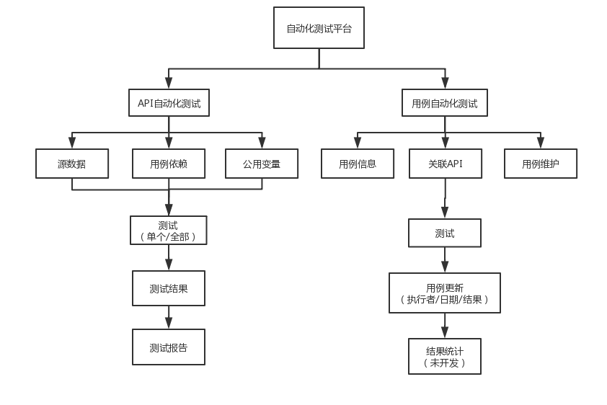
整体框架

Slide 4
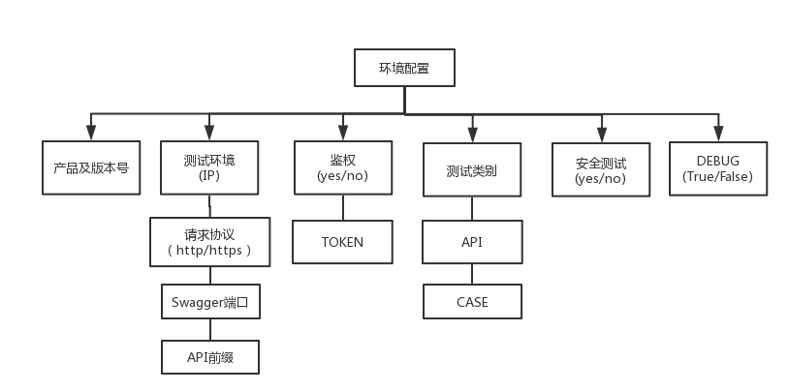
环境配置

Slide 5
公用变量使用说明
1. 程序中自带的变量：
(1) uniVar: 需要唯一的变量，例如：名称，序列号
(2) noChkVar: GET方法请求后，某些字段不需要检索，例如:数据库递增的id号
(3) except: 无法实际自动化的API或不想自动测试的API, 例如: post_/import/excel (功能已废弃，由runNum=0代替该功能)
2. 自定义变量支持多种形式：
（1）name = "string"
(2) name = ["string1", "string2", ……] 不要定义太多值，组装数据做全排列，赋值太多，请求数据会呈指数增长
(3) /path = {"name":["string1", "string2", ……]} 同一变量定义多种形式，该方式优先
(4) 可以由其他API可以动态获取到的值，请使用依赖关系，详情使用见"用例详情"页面

Slide 6
用例依赖使用说明：
1. 点击页面"同步"按钮，源数据里的API信息会同步到该页面，生成依赖框架，然后填写数据即可
2. 固定变量使用说明：
(1) beforeCase = ["get_/path1", "post_/path2", ……]: 执行该API时，先执行此处并联的API
(2) - outVars = {"name": "content-record-id", "id": "content-record-id"} :其他API依赖的数据由此处定义，返回数据全是字典的用"-"分割
- outVars = {"name": "content-record*id", "ids": "content-record*id"} :其他API依赖的数据由此处定义，返回数据中有列表的用"*"分割
(3) chkVars = {"name_id": "content-id"} : 如果post请求的数据,get查询时名称一样的，无需定义，名字不一样的需要转义
(4) afterCase = ["delete_/path", "get_/path"] : 请求完后，需要检查数据get方法，新增后需要删除的delete方法

